Slide 1
이메일 가입 화면
임직원 회원 여부
디폴트 값 = 해당 없음
임직원 회원 선택 시,
사번 및 사내 메일 입력란 + 안내 표시
*사번 및 사내 메일 입력란 데이터가 옳은지는 검증 x
-> 중복 여부와 입력 여부만 확인
**입력 필수(입력 안 했을 시 팝업 안내)
‘사번을 입력해주세요.’
‘사내 메일을 입력해주세요.’
***DB 기준 이미 등록된 사번이나 메일인 경우 팝업 안내
‘이미 등록된 사번입니다.’
‘이미 등록된 메일 주소입니다.’
임직원 회원 여부*
임직원 회원 여부*
해당 없음
임직원 회원
해당 없음
임직원 회원
사번
사내 메일
*관리자 확인 후 임직원 회원이 아닐 경우, 무통보로 임직원 회원 등록이 해지되고, 이용에 제재가 있을 수 있습니다.

Slide 2
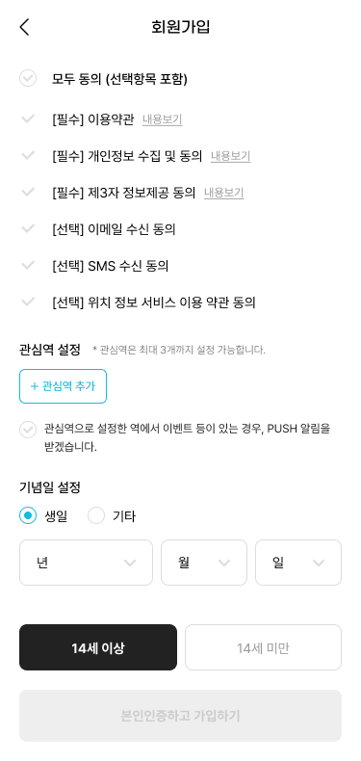
소셜 연동 가입 화면
[APP] 회원가입 (signup)
1.임직원 회원 여부* (staff member flag)
1) radio options
- 해당 없음 / 임직원 회원 (N/Y) (default: 해당 없음(N))
2) if 임직원 회원 (Y) is checked, show 2 fields
a) 사번 : {company_id} (New)
- inputbox validate: max length (50 bytes), required
b) 사내 메일 : {company_email} (New)
- inputbox validate: max length (100 bytes), email, required
c) append guide text : refer to spec
2.Save
1) logic
a) if 임직원 회원 (Y) is checked
- set user_grade = ‘UG02’ (임직원회원)
b) if 해당 없음 (N)
- set user_grade = ‘UG01’ (일반회원)
이메일 회원과 동일
임직원 회원 여부*
임직원 회원 여부*
해당 없음
임직원 회원
해당 없음
임직원 회원
사번
사내 메일
*관리자 확인 후 임직원 회원이 아닐 경우, 무통보로 임직원 회원 등록이 해지되고, 이용에 제재가 있을 수 있습니다.

Slide 3
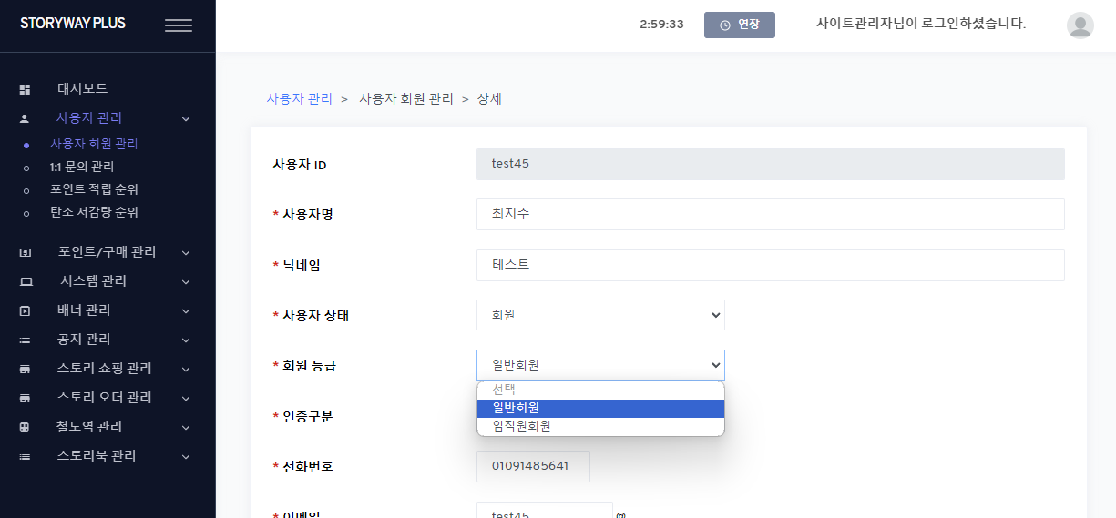
관리자 페이지 (1)
임직원 회원으로 가입(임직원 회원 여부 Y)했을 경우,
회원 등급 = 임직원 회원
*별도의 승인 절차 없이 회원 데이터 생성 시 적용

Slide 4
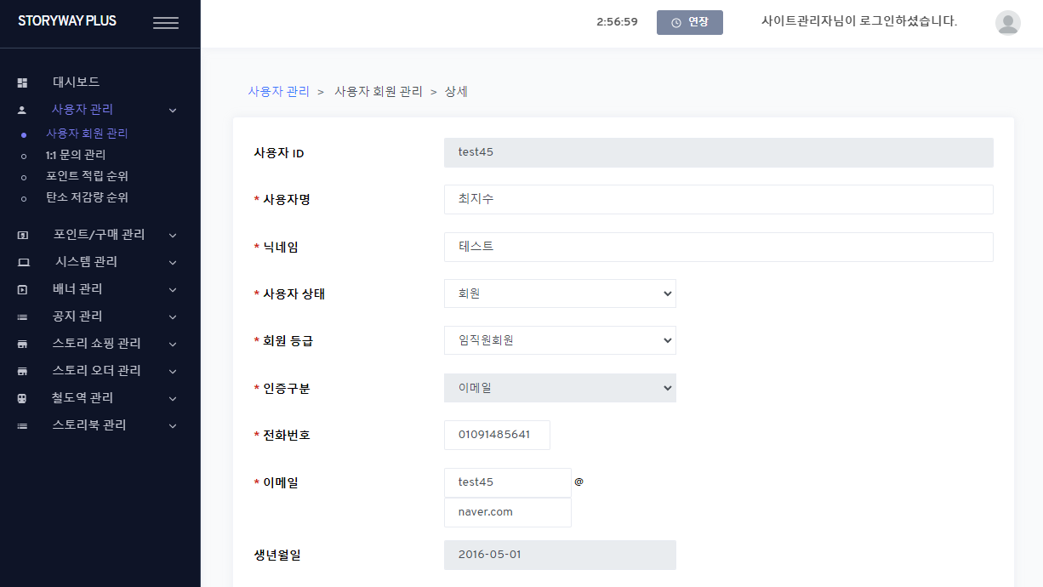
관리자 페이지 (2)
현재 화면
임직원 회원일 시
사번
사내 메일
[ADMIN] 사용자 관리 > 사용자 회원 관리 (/user) > 상세 (Modify)
1.회원등급 : {user_grade}
1) if 임직원회원 (‘UG02’)
- show 2 fields
a) 사번 : {company_id} (New)
- inputbox validate: max length (50 bytes), NOT required
b) 사내 메일 : {company_email} (New)
- inputbox validate: max length (100 bytes), email, NOT required
회원 등급이 임직원 회원일 경우,
아래에 사번, 사내 메일 표시
*관리자 페이지에서는 필수값 x

